Slide 1
Середовище виконання
алгоритмів Scratch
Істинні та хибні висловлювання

Slide 2
Сьогодні на уроці для всіх обов’язково:
працювати – активно,
слухати – уважно,
міркувати – швидко,
відповідати правильно.

Slide 3
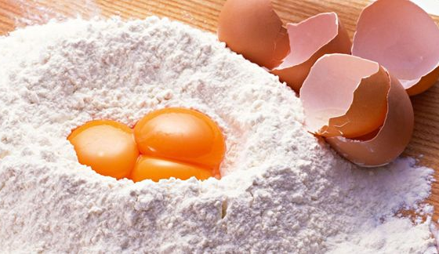
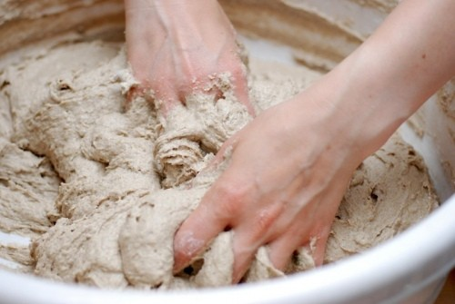
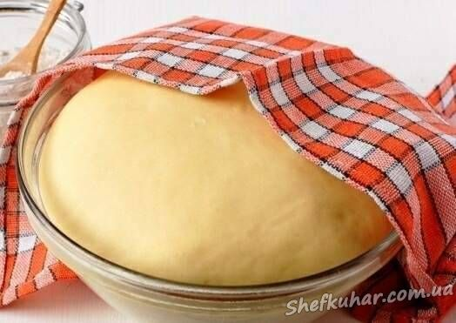
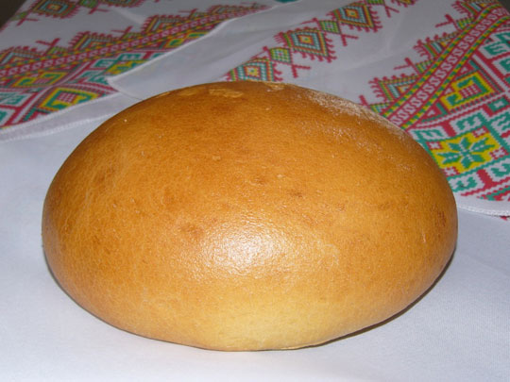

Slide 5
Фізкультхвилинка
З інформатикою дружимо,
Але й вправи любим дуже.
Підборіддя вверх підняли,
Головою похитали –
Сонце й друзів привітали!
Плечі вгору, плечі вниз,
на сусіда подивись.

Slide 6
У казці 12 місяців зимою були підсніжники
Істинне
Маша та Ведмідь вороги
Хибне
Істинне
Вовк не з’їв трьох поросят
Баба Яга викрала Івасика - Телесика
Істинне
Іжак спритніший за Зайця
Істинне
Фіксики це люди
Хибне
Істинне
Лисичка з’їла Колобка

Slide 8
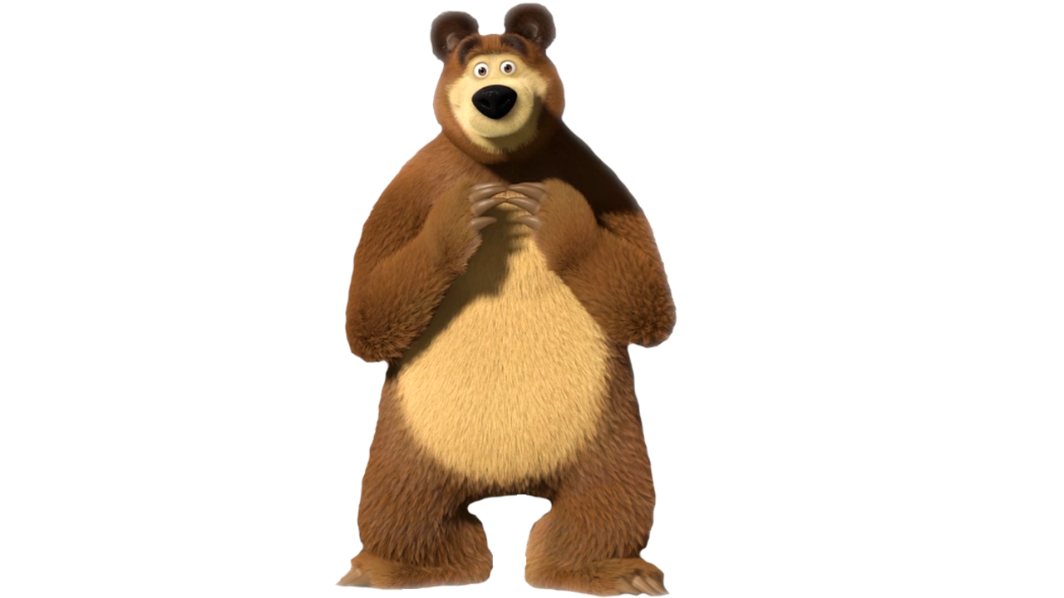
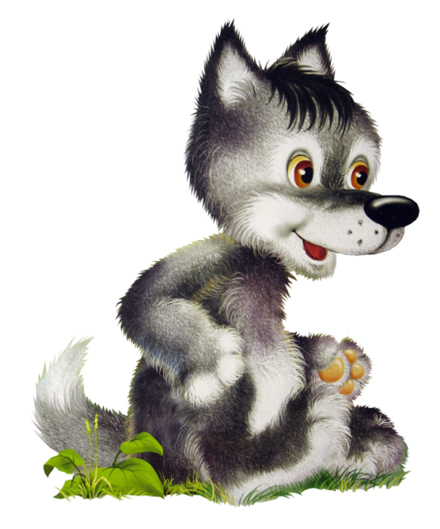
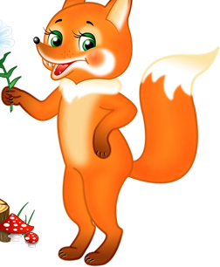
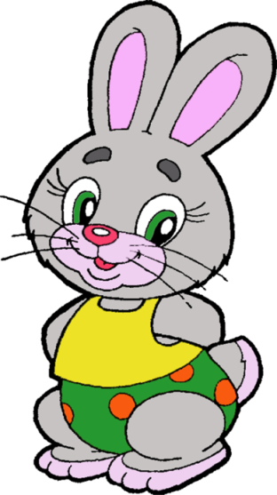

Slide 9
Рефлексія
Сьогодні на уроці я дізнався…..
Сьогодні на уроці я навчився…..
Мені сподобалося…
Я не зрозумів….

